Slide 1

应用密码学与网络安全
第十三讲 密码管理与分发

Slide 2
本节课内容
对称加密的对称密钥分发
非对称加密的对称密钥分发
公钥分发
X.509认证服务
公钥基础设施

Slide 3
对称加密的密钥分发
任何密码系统的强度都与密钥分配方法有关
密钥分配方法：指将密钥发放给希望交换数据的双方而不让别人知道的方法。
A、B双方通信的密钥分配方法：
  1. 密钥由A选择，亲自交与B；
  2. 第三方选择密钥后亲自交与A和B ；
  3. 一方用双方已有的密钥加密一个新密钥后发给另一方；
  4. A和B与第三方C均有秘密通道，则C可以将密钥分别发送给A和B。
对分配方法的分析
  方法1和2需人工传送密钥, 对链路加密要求不过分, 对端到端加密有些笨拙。
  方法3可用于链路加密和端到端加密。但攻击者若已成功获取一个密钥，随后密钥都会泄露。
  对于端到端加密, 方法4稍做变动即可应用。但需一个密钥分配中心参与。

Slide 4
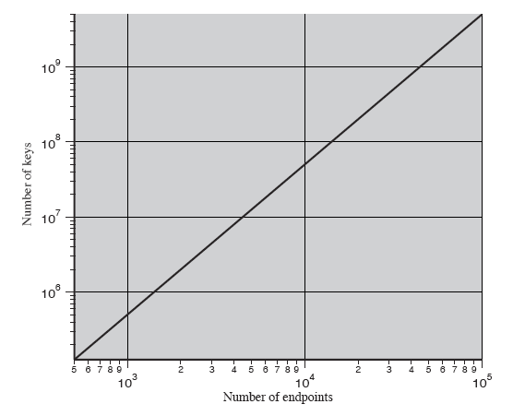
对称密钥数量
用于支持任意端点间通信所需的密钥数

Slide 5
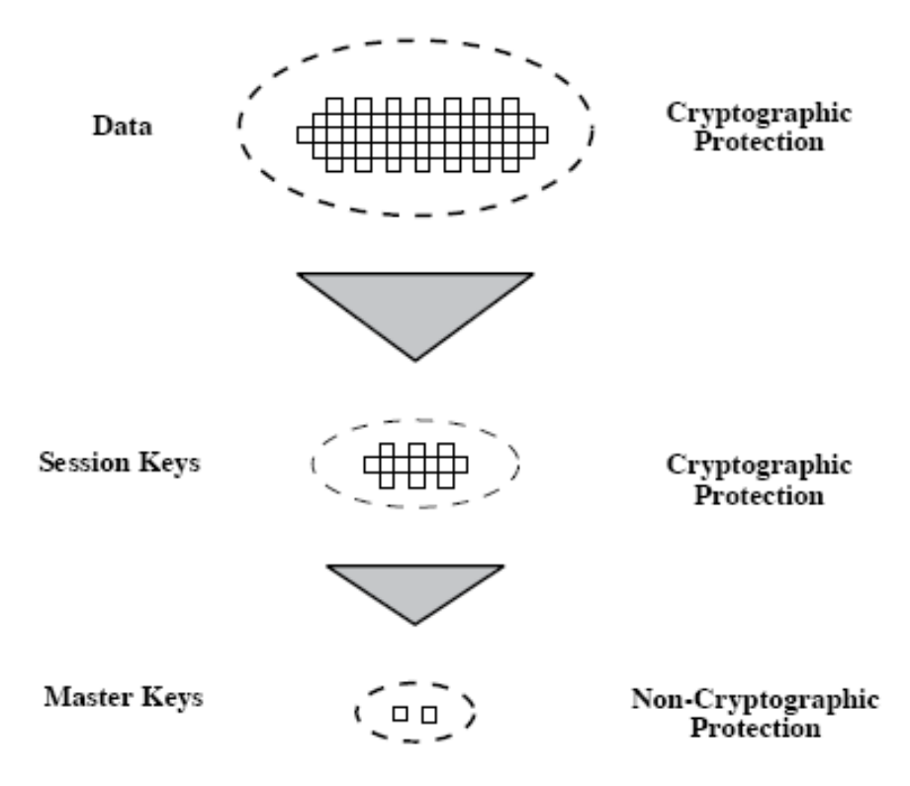
密钥分配
密钥分类
  会话密钥(K_{s})：末端通信时使用的临时加密密钥
  主密钥(K_{m})：加密K_{s}的密钥
单个KDC在网络规模很大时不实际
层次式可提高效率并降低风险
层次式密钥

Slide 6
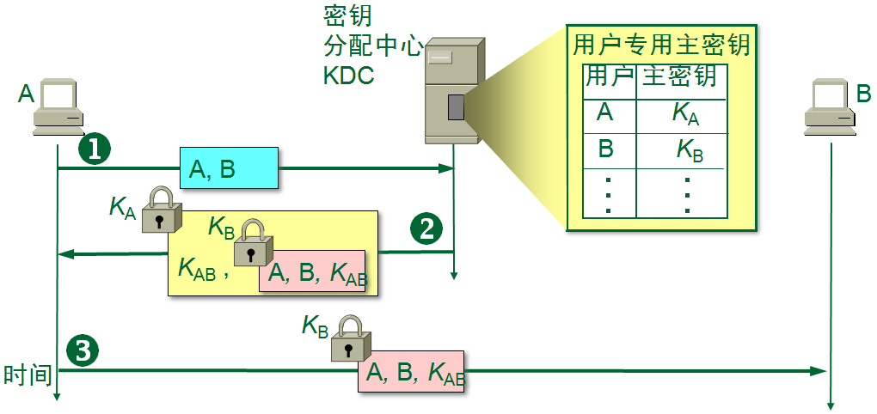
基于对称加密的密钥分配

Slide 7
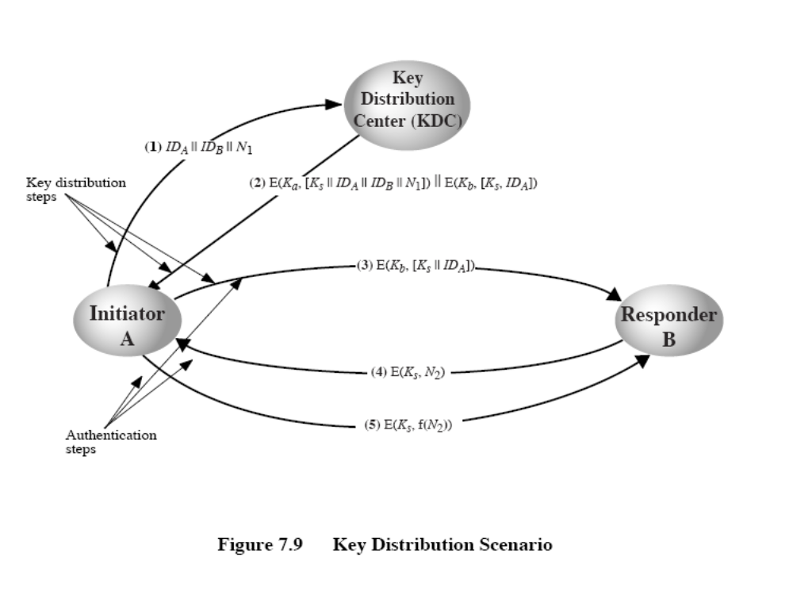
一种密钥分发方案
密钥分发方案

Slide 8
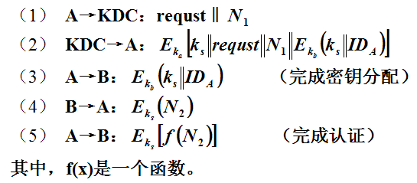
对称加密的密钥分发
密钥分发方案的具体步骤：
会话密钥的生命期：
在安全性与通信时间之间折衷考虑
对面向连接的协议，改变连接时，改用新的K_{s}
对非面向连接的协议，定期更改。

Slide 9
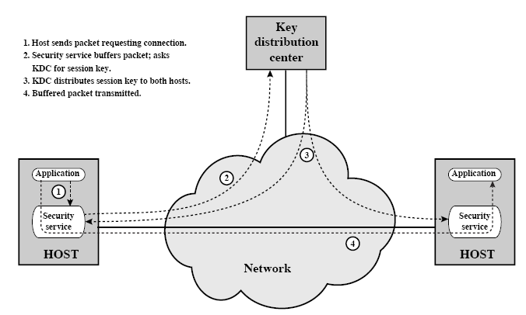
对称加密的密钥分发
面向连接的密钥自动分发协议

Slide 10
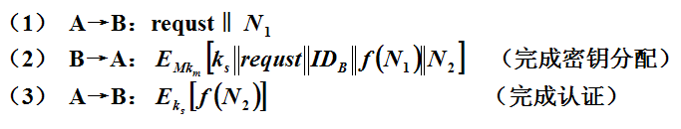
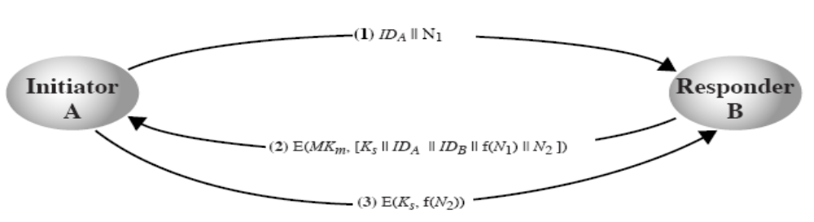
分布式密钥控制
适用于局部小型网络，每个节点与其他所有节点都共享一个主密钥。
不适用于大型网络
会话密钥生成步骤：

Slide 11
密钥的使用方法
会话密钥的类型
  数据加密密钥，用于网络中的通用通信
  PIN加密密钥，用于电子资金转账和销售点应用的个人识别码
  文件加密密钥，用于可公开访问的加密文件
密钥标志：标志含在密钥中，密钥分配时就被加密
  一位表示主密钥或会话密钥
  一位表示密钥可否用于加密
  一位表示密钥可否用于解密
  其余位未用
  缺点：(1)位数少，限制了其灵活性和功能；(2)标志不能以明文传输，解密后才能使用，限制了对密钥的管理。

Slide 12
密钥的使用方法
会话密钥的类型
  数据加密密钥，用于网络中的通用通信
  PIN加密密钥，用于电子资金转账和销售点应用的个人识别码
  文件加密密钥，用于可公开访问的加密文件
密钥标志：标志含在密钥中，密钥分配时就被加密
  一位表示主密钥或会话密钥
  一位表示密钥可否用于加密
  一位表示密钥可否用于解密
  其余位未用
  缺点：(1)位数少，限制了其灵活性和功能；(2)标志不能以明文传输，解密后才能使用，限制了对密钥的管理。

Slide 13
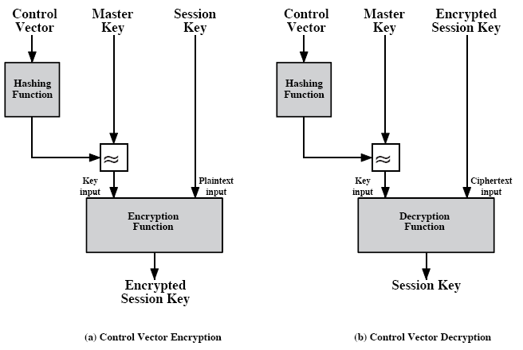
密钥的使用方法
控制矢量方法
  加密：H=hash(CV)，K_{c}=Ek_{m⊕H}[K_{s}]
  解密：H=hash (CV)， K_{s}=Dk_{m⊕H}[K_{c}]
  优点：控制矢量长度不限且以明文传输，可多次运用
控制矢量的加密和解密

Slide 14
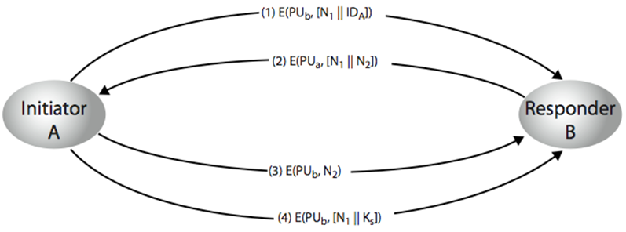
具有保密性和真实性的密钥分配
假设双发已安全交换了各自的公钥，则可以用如下步骤进行
公钥加密的密钥分发

Slide 15
混合方式的密钥分配
会话密钥的类型保留私钥配发中心( KDC )
每用户与KDC共享一个主密钥
用主密钥分配会话密钥
公钥用于分配主密钥
  在大范围分散用户的情况下尤其有用
三层结构：公钥→主密钥→会话密钥
基本原理
  性能：公钥加密慢，但仅用于偶尔更新用户和KDC之间的主密钥
  向后兼容性：容易覆盖存在很小的破坏或者软件更新的KDC方案

Slide 16
公钥分发
可能的公钥分配方法：
  公开发布
  公开可访问目录
  公钥授权
  公钥证书

Slide 17
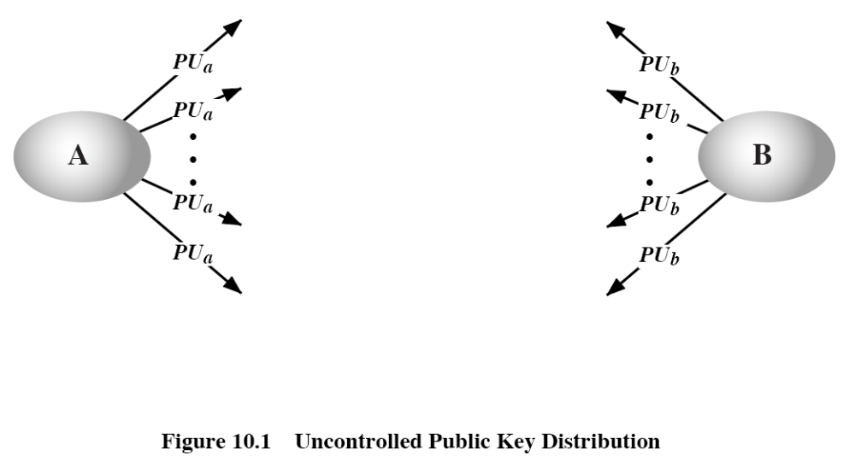
公钥的公开发布
用户分发自己的公钥给接收者或广播给通信各方
  例如把PGP的公钥放到消息最后，并发布到新闻组或邮件列表中
公开发布的缺点：伪造
  任何人都可以产生一个冒充真实发信者的公钥来进行欺骗，直到伪造被发现，但欺骗已经形成。
无控制的公钥分发

Slide 18
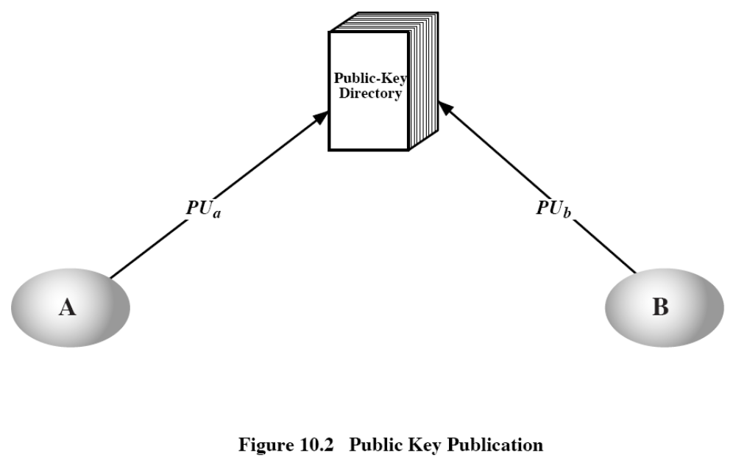
公开可访问目录
通过使用一个公共的公钥目录可以获得更大程度的安全性
目录应该是可信的，其特点如下：
  包含 {姓名，公钥} 目录项
  通信方只能安全的注册到目录中
  通信方可在任何时刻进行密钥更替
  目录定期发布或更新
  目录可被电子化地访问
存在被篡改伪造的风险

Slide 19
公钥授权
通过更加严格地控制目录中的公钥分配，使公钥分配更加安全
具有目录特性
每一通信方必须知道目录管理员的公钥
用户和目录管理员进行交互以安全地获得所希望的公钥
  当需要密钥时，确实需要能够实时访问目录。
  公钥目录管理员成为系统的瓶颈。

Slide 20
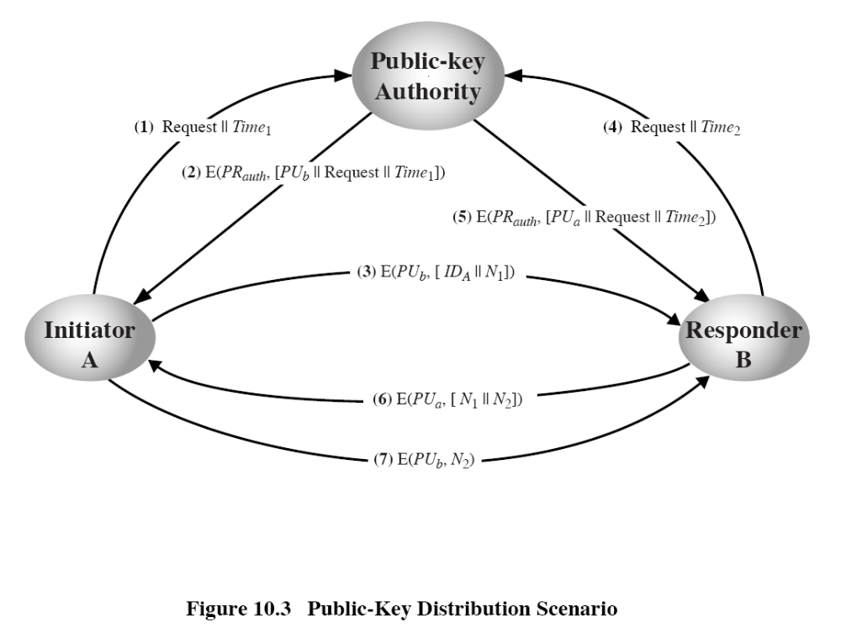
公钥授权
公钥授权的发布方案

Slide 21
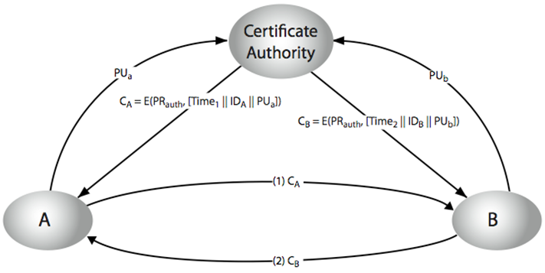
公钥证书
用证书进行密钥交换，可以避免对公钥目录的实时授权访问
证书包含标识和公钥等信息，通常还包含有效期，使用权限等信息。
含有可信公钥或证书授权方(CA)的签名
知道公钥或证书授权方的公钥的所有人员都可以进行验证
例如：X.509标准
公钥证书交换

Slide 22
X.509 认证服务
CCITT X.500 目录服务的一部分
  维护用户信息数据库的分布式服务器
定义了认证服务的框架
  目录可存储公钥证书
  由认证中心签名的用户的公钥
定义了认证协议
使用了公钥密码和数字签名技术
  未作算法规定，但推荐使用RSA
X.509 证书已得到了广泛地使用

Slide 23
X.509认证服务的应用
X.509建议最早在1988年发布，1993年和1995年又分别发布了它的第二和第三个修订版。
X.509目前已经是一个非常重要的标准，因为X.509定义的认证证书结构和认证协议已经被广泛应用于诸多应用过程。
  IPSec(提供了一种网络层的安全性)
  SSL/TLS(security socket layer/transport layer security，安全套接层，可用来解决传输层的安全性问题)
  SET (电子商务交易，SET是一种开放的加密安全规范，用于保护Internet上的信用卡交易)
  S/MIME(保证电子邮件安全，侧重作为商业和团体使用的标准，而PGP则倾向于为许多用户提供个人电子邮件的安全性)

Slide 24
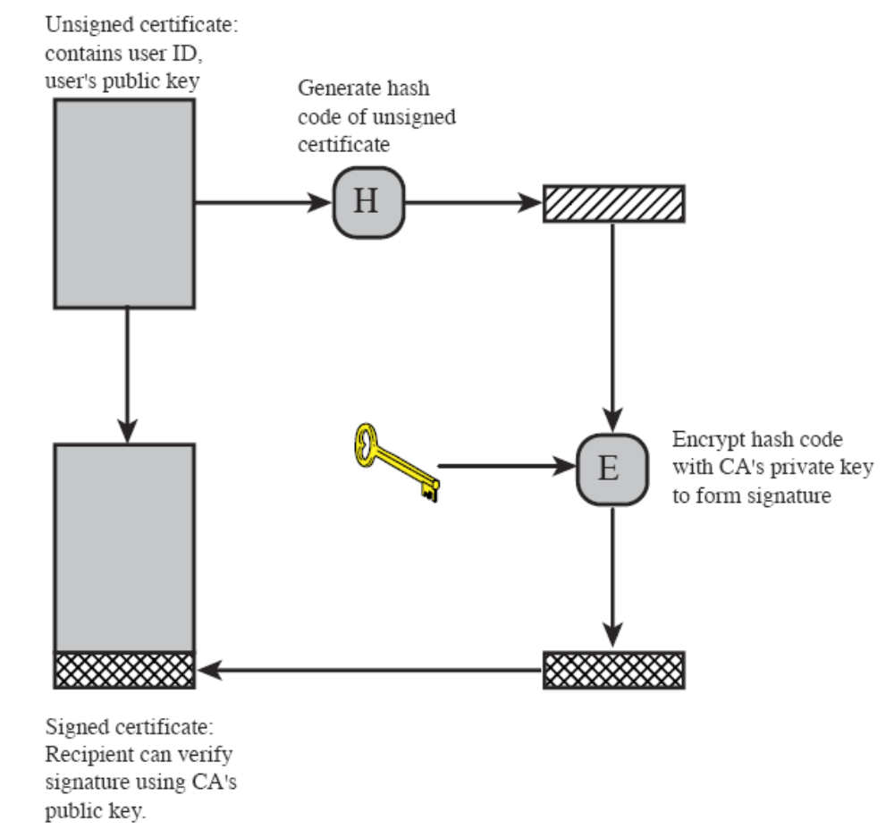
公钥证书的使用

Slide 25
X.509证书
由认证中心发放(CA), 包括:
  version (1, 2, or 3)
  serial number (unique within CA) identifying certificate
  signature algorithm identifier
  issuer X.500 name (CA)
  period of validity (from - to dates)
  subject X.500 name (name of owner)
  subject public-key info (algorithm, parameters, key)
  issuer unique identifier (v2+)
  subject unique identifier (v2+)
  extension fields (v3)
  signature (of hash of all fields in certificate)
符号 CA<<A>> 表示由CA签名的A的证书

Slide 26
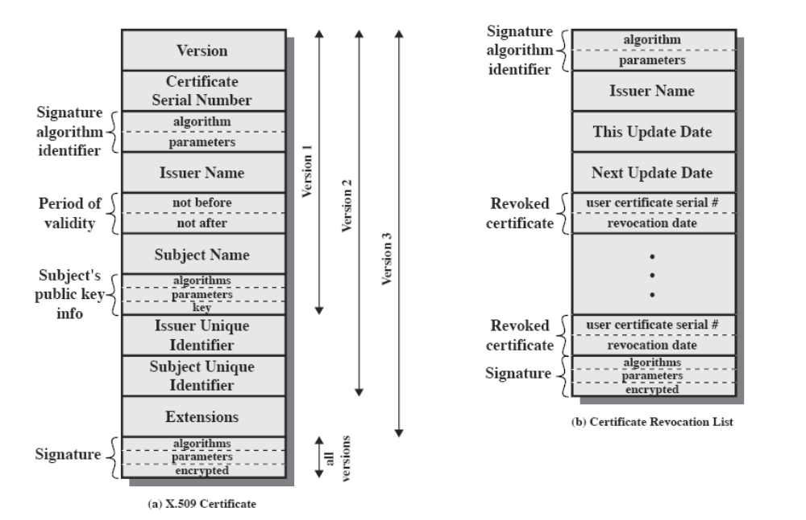
X.509证书

Slide 27
X.509证书
在X.509中，证书机构Y 颁发给用户X的证书表示为：Y<<X>>；Y对信息I进行的签名表示为Y{ I }。
  这样一个CA颁发给用户A的X.509证书可以表示为：
  CA<<A>> = CA{ V, SN, AI, CA, T_{A}, A, A_{p} }
  V: 版本号， SN：证书序列号， AI：算法标识，
  T_{A}：有效期, A_{p} ： A的公开密钥信息。
任何可以访问CA的用户都可以得到一个证书
只有CA可以修改证书
由于证书不能伪造，所以证书可以放到一个公共目录中

Slide 28
CA层次
如果两个用户共享同一个CA,则两者知道彼此的公钥
否则，CA就要形成层次
用证书将层次中的各CA链接
  每个CA 有对客户的证书(前向)和对父CA的证书 (后向)
每一个客户信任所有父证书
层次中的所有其它CA的用户，可以验证从一个CA获得的任何证书

Slide 29
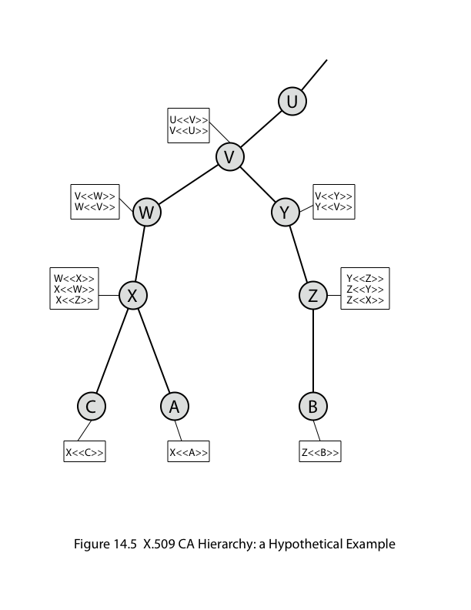
CA层次的使用

Slide 30
证书的撤销
证书存在有效期
有些场景下证书在过期前需要撤销，例如:
  用户的密钥被认为不安全了
  用户不再信任该CA
  CA证书被认为不安全了
CA维护一个证书撤销列表
  证书撤销列表，the Certificate Revocation List (CRL)
用户在使用证书前应该检查CA的CRL

Slide 31
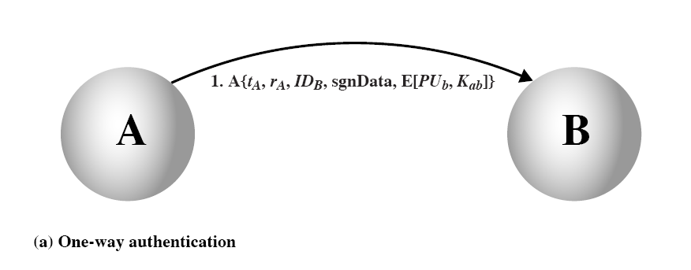
认证过程
X.509 包括三种可选的认证过程 ：单向认证、双向认证、三向认证
三种方法都采用公钥签名
消息 ( A->B)单向认证：
  A的标识和A创建的消息、 B所需要的消息
  消息的完整性和原创性（不能多次发送）
消息必须含有时间戳，临时交互号和B的标识，并由A签名
也可以包含B所需要的其它信息：会话密钥

Slide 32
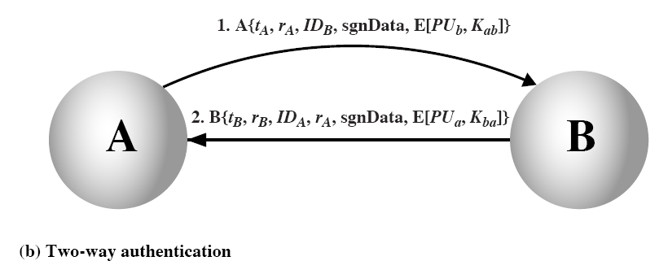
双向认证过程
消息 (A->B, B->A)双向认证，除了单向认证的条件还需：
  B的标识和B生成的应答消息
  A需要的消息
  应答的完成性和真实性
应答包括从A产生的临时交互号和由B产生的时戳和临时交互号，还可以包括其它A需要的附加信息。

Slide 33
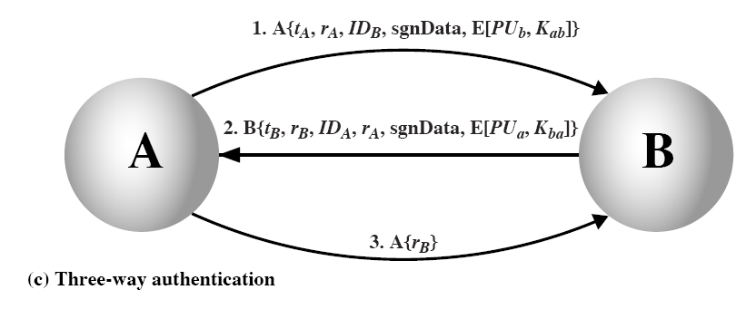
三向认证过程
在没有同步时钟情况下，消息 (A->B, B->A, A->B) 可以完成认证
从A回到B的消息包含B产生的临时交互号
时戳不必检查

Slide 34
X.509 Version 3
已经认识到证书中附加信息的重要性
  email/URL, 策略细节, 使用限制
增加了一些可选的扩展项
证书每一个扩展项都包括:
  扩展标识
  危险指示（T/F）
  扩展值

Slide 35
证书扩展项
密钥和策略信息
  传达证书主体和发行商密钥相关的附加信息，以及证书策略的指示信息，如密钥用途
证书主体和发行商属性
  支持可变的名字，以可变的形式表示证书主体或发行商的某些属性，如公司位置，图片等。
证书路径约束
  允许限制由其它CA发行的证书的使用

Slide 36
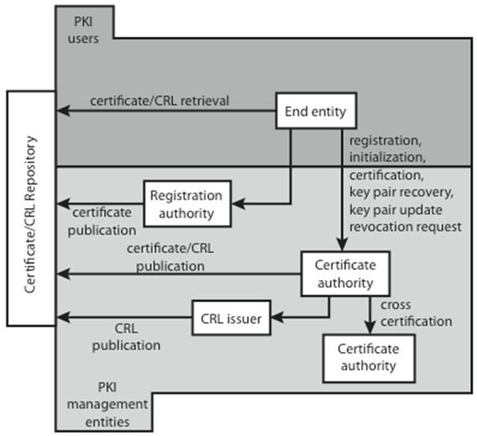
公钥基础设施
PKI系统是有硬件、软件、人、策略和程序构成的一整套体系（RFC 2822）
IETF的PKIX工作组在X.509的基础上，建立一个可以构建网络认证的基本模型。

Slide 37
公钥基础设施
公钥基础设施实体：
  端实体
  签证机构CA
  注册机构RA
  证书撤销列表发布CRL
  证书存储库
PKIX管理任务包括：用户注册、初始化、认证、密钥对的恢复、密钥对更新、证书撤销请求、交叉认证。
PKIX管理协议：
  RFC 2510 证书管理协议CMP
  RFC 2797 认证消息封装 CMS（CMC）

Slide 38
小结
对称加密的对称密钥分发
非对称加密的对称密钥分发
公钥分发
X.509认证服务
公钥基础设施

Slide 39
作业
  思考题
14.2 14.4 14.8
  习题
  14.6

